Slide 1
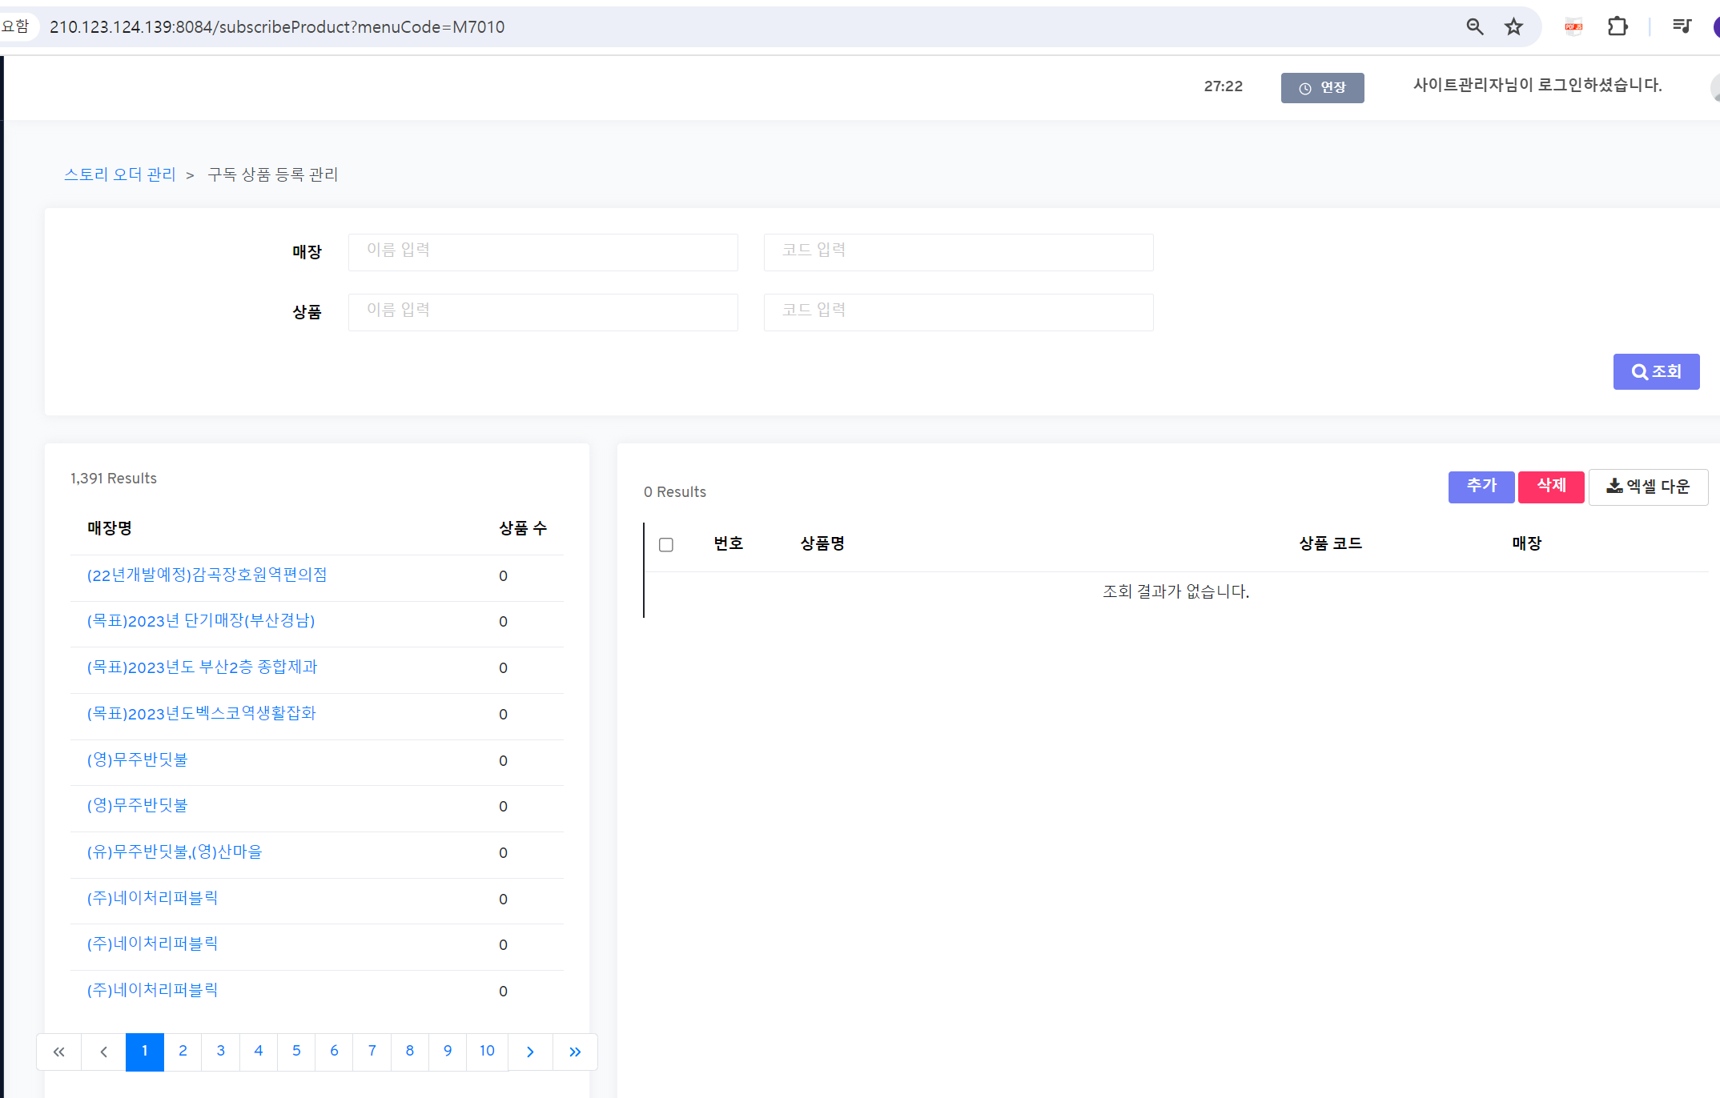
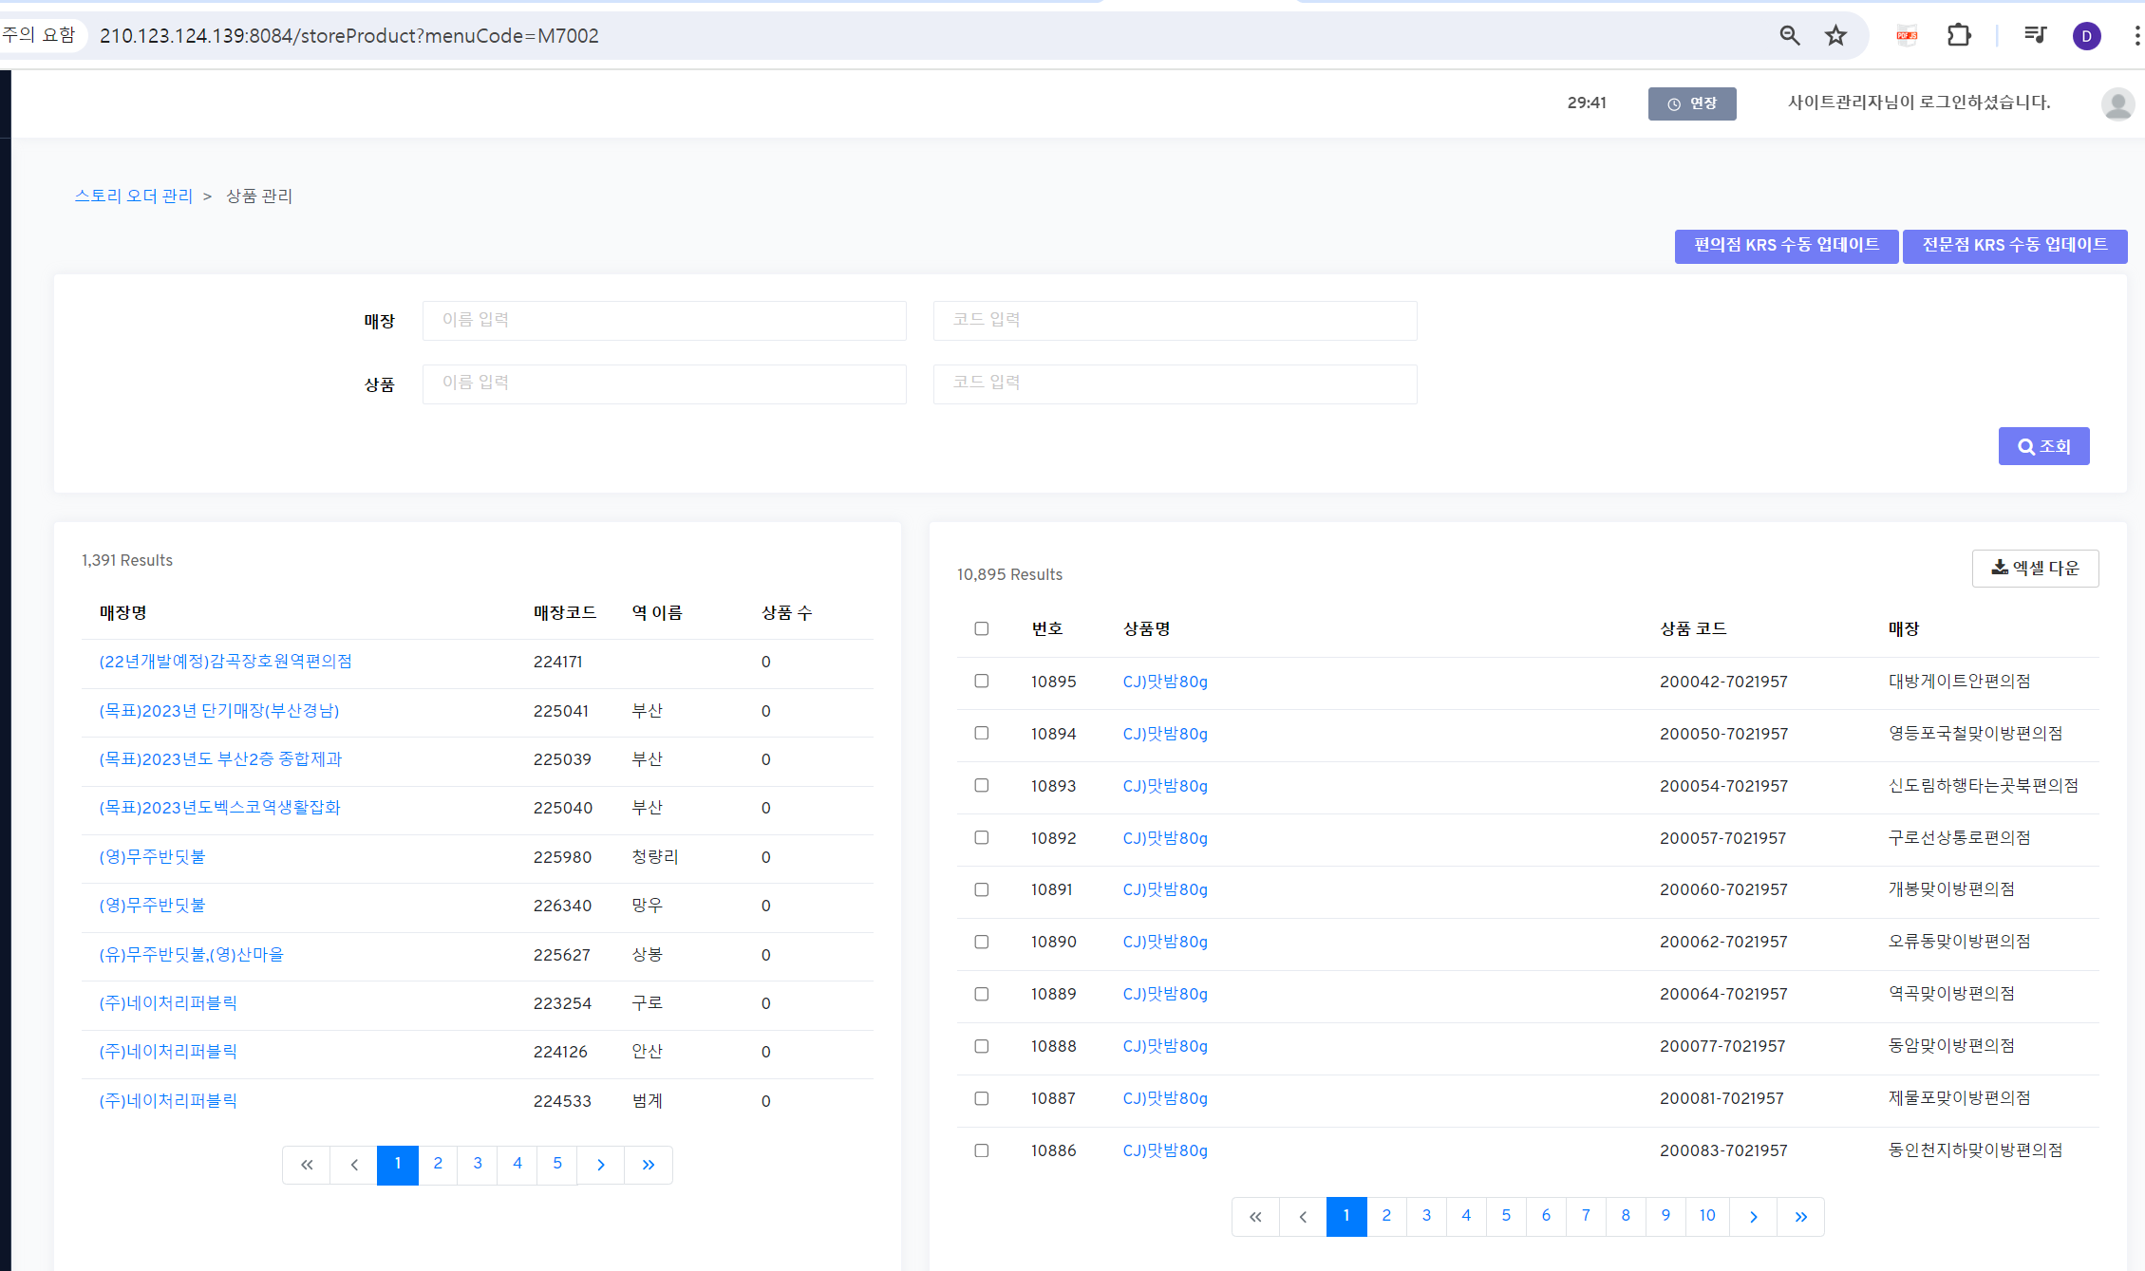
[ADMIN] 스토리오더 관리 > 구독상품관리 (/subscribeProduct)
1.Search
1) 상품 (product) : currently, search doesn’t work
a) 1st inputbox : product_name LIKE
b) 2nd inputbox : product_code =
2.mall list
- apply like 스토리오더 관리 > 상품관리 (/storeProduct)
3.buttons
1) 추가 (Add) : hide
2) 삭제 (Delete) : hide
3) 엑셀 다운 (excel download)
- excel format: apply like 스토리오더 관리 > 상품관리 (/storeProduct)
스토리 오더 관리 > 구독 상품 관리

Slide 2
스토리 오더 관리 > 구독 상품 관리 > 상세
KRS 수신 정보(예시)
상품명
상품명
상품 코드-바코드
NO | 컬럼명 | 예시
1 | 매장코드
2 | 바코드
3 | 상품코드
4 | 상품명 | 빙그레 메로나맛우유 240*20
5 | 판매가 | 34,000
6 | 할인가 | 30,600
7 | 임직원할인율 | 20
8 | 임직원판매가 | 27,200
9 | 구독 기간(일) | 30
10 | 총 이용 상품 수(개) | 20
11 | 사용자 연장 가능 여부 | Y
12 | 사용자 연장일(1회/일) | 7
13 | 과세 구분
14 | 삭제 여부
15 | 이미지 URL
16 | 이미지 변경 여부
17 | 수정 일시
18 | 전송 시간
19 | 전송 여부
20
21
22
23
24
KRS 상품 코드
상품 코드
바코드
바코드
매장명
매장명
매장 코드
가격
정가
할인 후 가격
할인가
임직원 할인율
임직원 할인율
임직원 할인 후 가격
할인가
[ADMIN] 스토리오더 관리 > 구독상품관리 (/subscribeProduct) > 상세 (Modify)
1.Fields
1) 상품명 / KRS 상품코드 / 바코드 / 매장 이름 / 매장 코드 / 가격 / 할인 후 가격 / 상품 대표 이미지 / 임직원 할인율 / 임직원 할인 후 가격 - same with [ADMIN] store product details (/storeProduct/200042-7021957)
- readonly
2) subscribe fields (readonly)
a) 구독기간 : {st_product.subscribe_days} 일
b) 총 이용 상품 수 : {subscribe_count} 개
- guide text: “*구독 기간 동안 이용하는 총 이용 상품 수입니다.”
c) 사용자 연장 가능 여부 : {subscribe_extend_yn} (Y/N - 가능/불가능)
d) 사용자 연장일 : {subscribe_extend_days} 일
- guide text: “*사용자 연장(최대 2회)이 가능할 경우, 1회당 연장일입니다.”
3) 공통 이미지 선택 / 상품 노출 / 품절 표시 (editable)
- same with [ADMIN] store product details (/storeProduct/200042-7021957)
상품 대표 이미지
상품 이미지 URL
구독 기간
n
일
총 이용 상품 수
n
개
*구독 기간 동안 이용하는 총 이용 상품 수입니다.
사용자 연장 가능 여부
Y
사용자 연장일
n
일
스토리 오더 전문점 상품과 거의 동일한 방식으로 수신하는데, 구독 기간 및 이용 상품 수, 연장 관련 내용을 추가로 받는 형태입니다.
*사용자 연장(최대 2회)이 가능할 경우, 1회당 연장일입니다.
공통 이미지 선택
선택 ▼
이미지 확인
*KRS 연동 상품 대표 이미지가 없는 경우에만 선택 이미지로 노출됩니다.
상품 노출
여
부
품절 표시
표시
표시 안 함

Slide 3
스토리 오더 관리 > 구독 상품 주문 관리
n Results
삭제
엑셀 다운
주문번호 주문일시 주문자 주문자 ID 구독 상태 결제 상태 매장명 매장 코드 역사명 주문 상품 주문 금액 포인트 사용액 결제수단 결제일시 결제취소일시
주문번호 yyyy-mm-dd hh:mm:ss 주문자 주문자 ID 구독 상태 결제 상태 매장명 매장 코드 역사명 주문 상품명 0,000 0,000 결제수단 yyyy-mm-dd hh:mm:ss yyyy-mm-dd hh:mm:ss
[ADMIN] 스토리오더 관리 > 구독상품주문관리 (/subscribeOrder) > List
1.Grid
1) columns
- same with [ADMIN] /storeOrder except
a) 주문 상태 (order status) : Remove
b) 구독상태 : {subscribe_status} – New
c) 주문 상품 수량 (order product count) : Remove (bcz it’s always 1)
2.엑셀 다운 (excel download)
- apply No 1-1)

Slide 4
스토리 오더 관리 > 구독 상품 주문 관리 > 상세
주문자
회원명
회원 ID
닉네임
닉네임
[ADMIN] 스토리오더 관리 > 구독상품주문관리 (/subscribeProduct) > 상세 (Modify)
1.Fields
1) 주문자 / 닉네임 / 회원 등급 / 주문번호 / 매장 / 상품 - same with [ADMIN] store order details (/storeOrder/240323155104RQKG)
- readonly
2) subscribe fields – 1 a) 구독 상태 : {subscribe_status}
- selectbox options: 구독상태 (select), SU codes
- if option is 구독중(SU01) / 구독만료(SU02), can change with 구독취소(SU03)
- if option is 구독취소(SU03), can NOT change
b) 총 이용 수량 : {subscribe_count}
c) 현재 이용 수량 : {receiveCount} *잔여: {remainCount}개
- {receiveCount} : SUM(product_count ) of st_order_subscribe_receive (with order_no={selected order_no}
- {remainCount} = {subscribe_count} - {receiveCount}
d) 구독기간 : {st_order.subscribe_days} 일
e) 총 이용 상품 수 : {st_order.subscribe_count} 개
- guide text: “*구독 기간 동안 이용하는 총 이용 상품 수입니다.”
f) 사용자 연장 가능 여부 : {st_order.subscribe_extend_yn} (Y/N - 가능/불가능)
g) 사용자 연장일 : {st_order.subscribe_extend_days} 일
- guide text: “*사용자 연장(최대 2회)이 가능할 경우, 1회당 연장일입니다.”
3) 주문금액 / 포인트 사용액 / 적립금 사용액
- same with [ADMIN] store order details (/storeOrder/240323155104RQKG)
- readonly
회원 등급
회원 등급
*주문 내역의 회원 등급은 ‘주문 시점의 회원 등급’입니다.
주문번호
주문번호
매장
매장명
매장 코드
상품
상품명
상품 코드-바코드
가격
원
구독 상태
구독 상태 ▼
구독 상태: 구독중 / 구독만료 / 구독취소
총 이용 수량
총 이용 상품 수
주문 완료 시: ‘구독중’인 주문 데이터 생성
- 현재 상태가 ‘구독중’이거나 ‘구독만료’인 경우, ‘구독취소’ 선택 가능
*현재 상태가 ‘구독취소‘일 경우 상태 변경 불가능
- 해당 주문(전체 개수)에 대한 판매 처리는 주문 생성 시점에 바로 진행
- 구독 취소 시, 전체 주문(전체 개수)에 대한 결제 취소 및 판매 처리(취소) 진행
*부분 취소 없음 / 이미 수령된 이용 상품에 대한 내용은 DB/ADMIN 쪽에는 그대로 남겨놓음
현재 이용 수량
현재 이용 상품 수
*잔여: {총 이용 상품 수-현재 이용 상품 수}개
구독 기간(일)
n
일
총 이용 상품 수
n
개
결제 시점에 적용된 정보를 저장해서 사용
*상품 정보가 바뀌어도 해당 정보는 그대로 유지
*구독 기간 동안 이용하는 총 이용 상품 수입니다.
사용자 연장 가능 여부
가능
사용자 연장일
n
일
*사용자 연장(최대 2회)이 가능할 경우, 1회당 연장일입니다.
주문 금액
0,000
원
포인트 사용액
0,000
원
적립금 사용액
0,000
원
이어서

Slide 5
이어서
PG 결제 금액
0,000
원
[ADMIN] 스토리오더 관리 > 구독상품주문관리 (/subscribeProduct) > 상세 (Modify)
1.Fields
4) PG 결제 금액 / 결제수단 / 결제상태 / PG 결제 정보 / 결제 상세 내역 / 주문일시
- same with [ADMIN] store order details (/storeOrder/240323155104RQKG)
- readonly
2.buttons
1) 저장 (save) a) if 구독 상태 : {subscribe_status} is changed, enable it (if not, disable)
- [Process] UPDATE st_order
- subscribe_status
- mod_date / mod_user_no
condition: order_no = {selected order_no}
2) 취소 (cancel)
3.DB (st_order) changes
1) Add columns
- subscribe_days / subscribe_extend_yn / subscribe_extend_days
2) Remove columns
- subscribe_order_status
결제 수단
결제 수단
결제 상태
결제 상태
PG 결제 정보
TID
TID
결제 상세 내역
결제 상세 내역
주문 일시
yyyy-mm-dd hh:mm:ss

Slide 6
스토리 오더 관리 > 구독 상품 연장 관리
n Results
삭제
엑셀 다운
주문번호 주문일시 주문자 주문자 ID 구독 상태 결제 상태 매장명 매장 코드 역사명 주문 상품 주문 금액 포인트 사용액 결제수단 결제일시 결제취소일시
주문번호 yyyy-mm-dd hh:mm:ss 주문자 주문자 ID 구독 상태 결제 상태 매장명 매장 코드 역사명 주문 상품명 0,000 0,000 결제수단 yyyy-mm-dd hh:mm:ss yyyy-mm-dd hh:mm:ss
[ADMIN] 스토리오더 관리 > 구독상품연장관리 (/subscribeExtend) > List
1.Grid
1) columns
- same with p3 (/subscribeOrder)
2.엑셀 다운 (excel download)
- apply No 1-1)

Slide 7
스토리 오더 관리 > 구독 상품 연장 관리 > 상세
주문자
회원명
회원 ID
구독 상품 주문 관리와 동일
닉네임
닉네임
수령 기록
[ADMIN] 스토리오더 관리 > 구독상품연장관리 (/subscribeExtend) > 상세
1.Fields
1) 주문자 /.../상품 - same with p4 (/subscribeProduct)
2) 구독 상태 : {subscribe_status}
3) 구독기간 : {st_order.subscribe_days} 일
4) 총 이용 상품 수 : {st_order.subscribe_count} 개
- guide text: “*구독 기간 동안 이용하는 총 이용 상품 수입니다.”
5) 잔여/전체 수량
a) {remainCount} / {subscribe_count}
b) 수령 기록 (receive history)
- same as current
6) 사용자 연장
a) {st_order.subscribe_extend_days} 일 * {userExtendCount} / {2} 회 - {userExtendCount} : COUNT of st_order_subscribe_extend condition: order_no = {the order_no} AND extend_type = ‘user’
7) 관리자 연장
a) {adminExtendDays} 일 - {adminExtendDays} : SUM(extend_days) of st_order_subscribe_extend condition: order_no = {the order_no} AND extend_type = ‘admin’
b) 연장 (extend) button : if clicks, open the modal as current
8) 구독 기간 : {subscribe_start_date} ~ {subscribe_end_date}
회원 등급
회원 등급
수령 일시 개수 매장명
*주문 내역의 회원 등급은 ‘주문 시점의 회원 등급’입니다.
23-05-01 12:04:55 | 1 | StoryWay 서울역점
23-04-30 17:04:55 | 1 | StoryWay 서울역점
23-04-29 13:04:55 | 1 | StoryWay 서울역점
23-04-28 11:04:55 | 1 | StoryWay 서울역점
23-04-27 18:04:55 | 1 | StoryWay 서울역점
23-04-26 10:04:55 | 1 | StoryWay 서울역점
23-04-25 14:04:55 | 1 | StoryWay 서울역점
23-04-24 16:04:55 | 1 | StoryWay 서울역점
주문 일시
yyyy-mm-dd hh:mm:ss
주문번호
주문번호
매장
매장명
매장 코드
상품
상품명
상품 코드-바코드
가격
원
구독 상태
구독 상태
구독 기간(일)
n
일
총 이용 상품 수
n
개
닫기
*구독 기간 동안 이용하는 총 이용 상품 수입니다.
잔여/전체 수량
n
/
n
수령 기록
- 사용자가 연장한 내용 표시
- ‘연장 일수’와 ‘최대 횟수’는 고정값
사용자 연장
n
일 *
n
/
n
회
구독 기간 연장
관리자 연장
n
일
연장
*관리자가 연장한 총 일수 표시
구독 기간을 연장하시겠습니까?
구독 기간
yyyy-mm-dd
~
yyyy-mm-dd
7일 10일 30일 직접 입력
숫자(일)만 입력
팝업으로 연장을 완료한 시점에 바로 반영
*한 번에 30일 이상은 연장할 수 없습니다.
확인
취소

Slide 8
스토리 오더 관리 > 구독 상품 문의 관리
삭제
n Results
엑셀 다운
문의 제목 주문번호 문의 상태 문의 유형 문의 일시 답변 일시
문의 제목 주문번호 문의 상태 문의 유형 문의 일시 답변 일시

